Slide 2
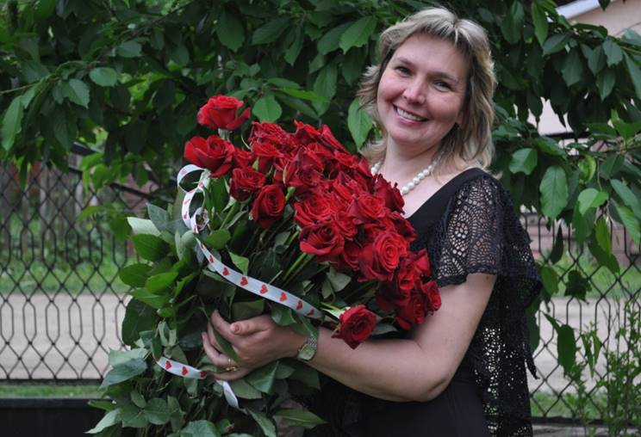
Климів Оксана Богданівна
Дата народження: 26.05.1974
Освіта: вища
Категорія: І
Стаж роботи: 24 р.

Slide 3
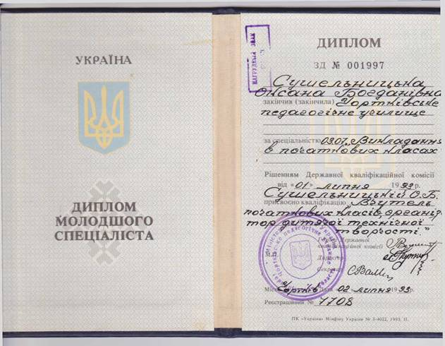
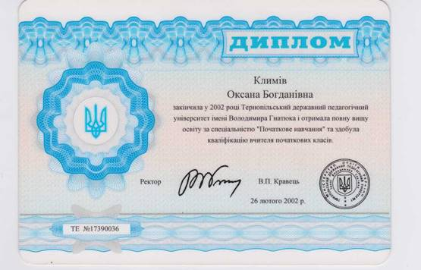
1993 рік - закінчила Чортківське педагогічне училище 2002 рік - випускниця Тернопільського педуніверситету

Slide 4
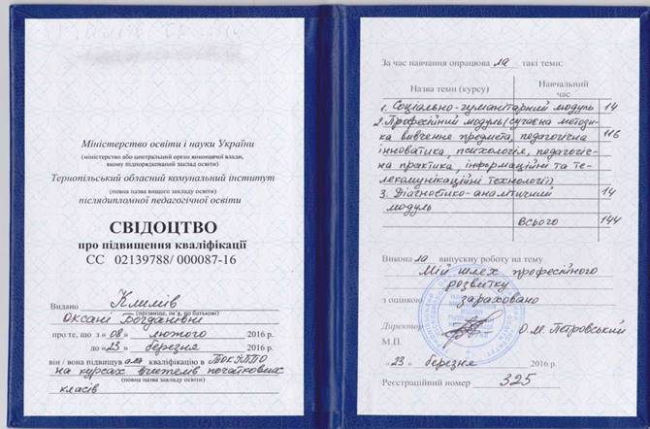
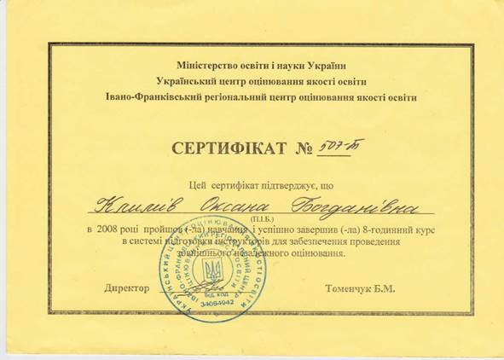
Професійне зростання
2016 рік - курси
підвищення
кваліфікації
Курс підготовки
інструкторів для
проведення ЗНО

Slide 5
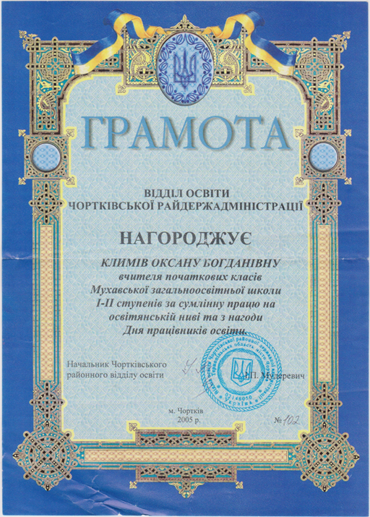
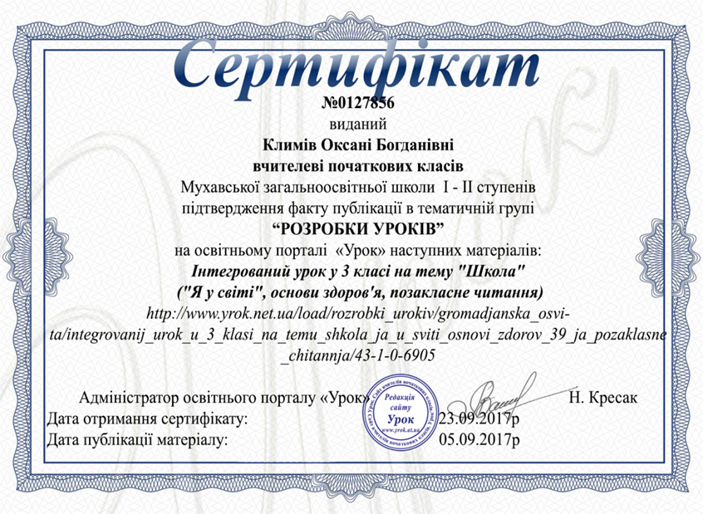
Професійне зростання

Slide 6
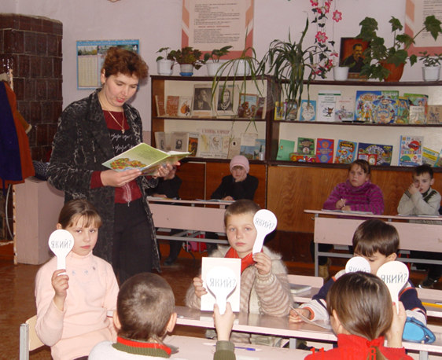
Моє педагогічне кредо
Під небом синім і високим,
Стежина в’ється чарівна,
Через простори, через роки
Веде до істини вона.
Туди, де сонце світить ясно,
До мрій, надій і сподівань.
Велика праця і прекрасна –
Вести дітей в Країну знань.

Slide 7
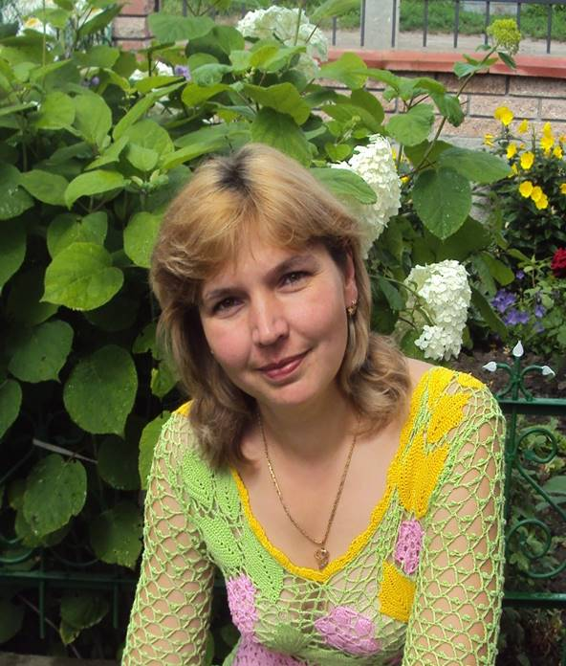
Моє життєве кредо
Все в моїх руках,
тому їх не можна опускати!

Slide 8
Науково-методична проблема
«Підвищення
ефективності уроку
шляхом інтеграції
навчального матеріалу»

Slide 9
Чому я обрала цю проблему?
Діти сприймають навколишній світ А зі цілісно. А зі вступом дитини до школи ця цілісність руйнується через кордони між окремими предметами. Інтегровані уроки створюють умови для поглибленого засвоєння навчального матеріалу, розширення загальних понять, які є об'єктом вивчення різних наук. Такі уроки вносять у шкільне життя новизну, допомагають емоційно і системно сприймати
навчальний матеріал.

Slide 10
Підготовка інтегрованого уроку передбачає:
1) аналіз річного календарного планування;
2) зіставлення матеріалу різних предметів
для визначення споріднених тем;
3) “ конструювання ” уроку;
4) визначення завдань уроку, написання плану-конспекту.

Slide 11
Напрямки роботи

Slide 12
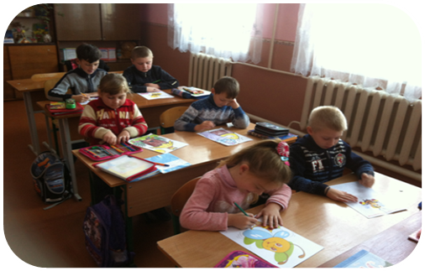
Принципи роботи
Доступність
Різноманітність
форм та методів
Диференційований
підхід
Індивідуальний
характер
Наочність
Систематичність
і єдність вимог
Науковість

Slide 13
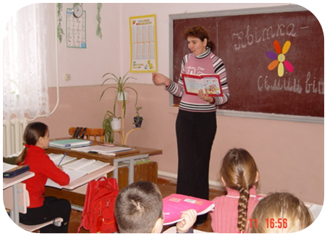
Форми уроків
Урок -
подорож
Урок - гра
Урок - проект
Урок - телепередача
Інтегрований
урок

Slide 14
Правила педагогічної майстерності

Slide 15
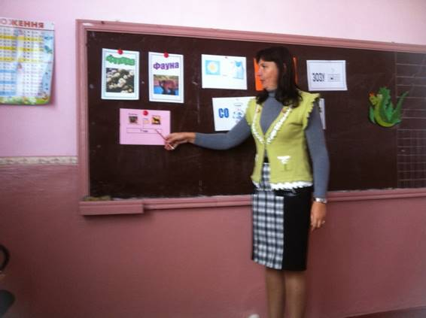
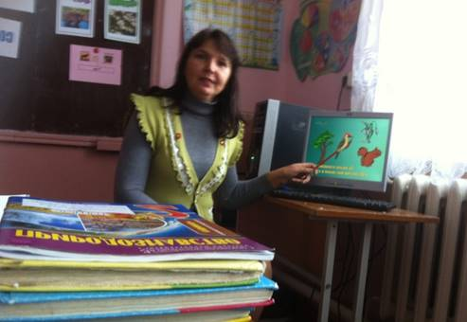
Відкриті уроки
Відкритий інтегрований урок з математики і природознавства
« Ліс – природне угруповання. Письмове ділення трицифрових чисел на двоцифрові. Розв'язування задач.»

Slide 16
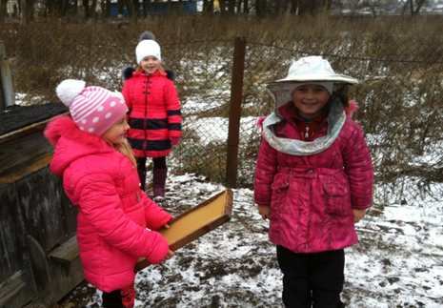
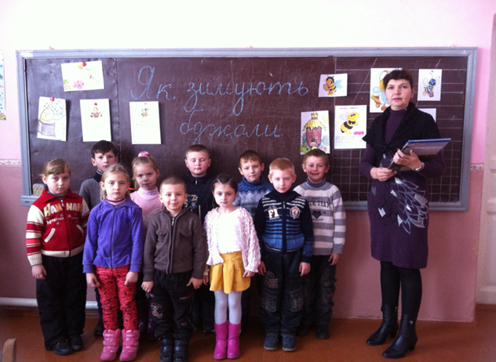
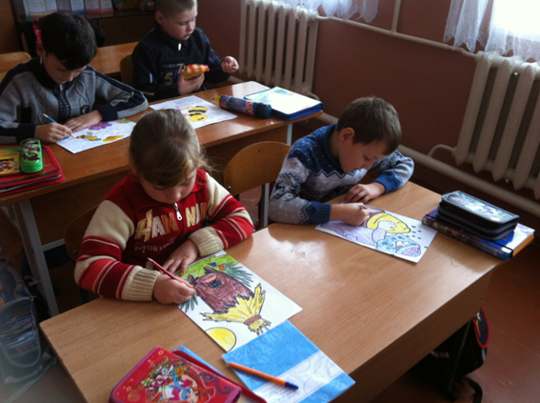
Міні – проект “Як готуються бджоли до зими?”

Slide 17
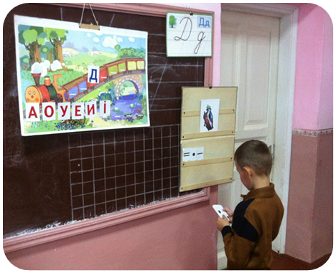
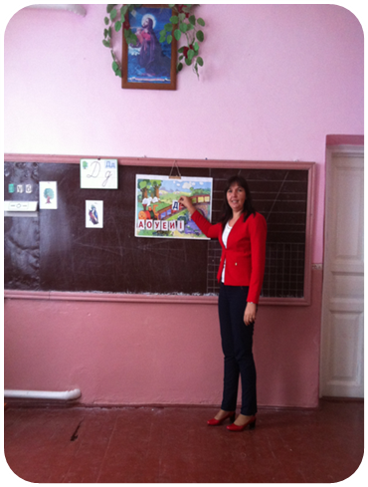
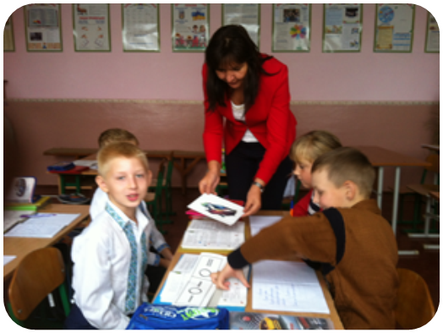
Відкриті уроки
Відкритий урок з навчання грамоти
« Звуки [ д ], [ д' ]. Позначення їх буквами «Д», «д» ( де). »

Slide 18
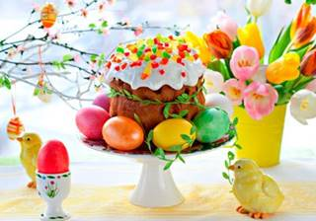
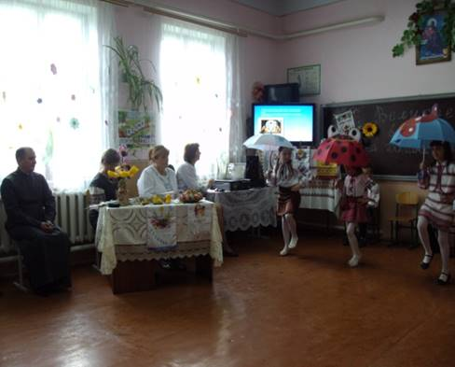
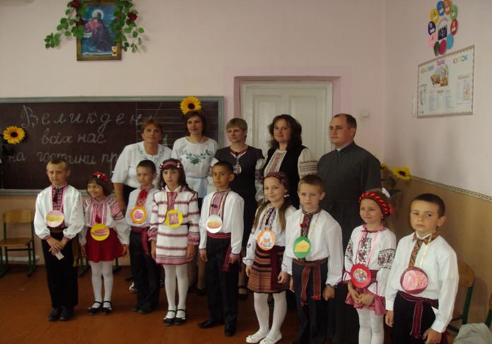
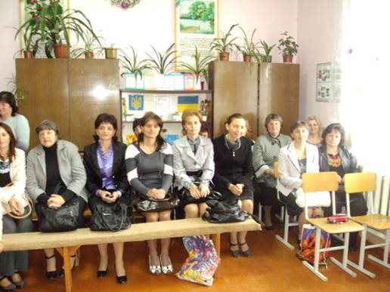
«Великдень всіх нас
на гостини просить»

Slide 19
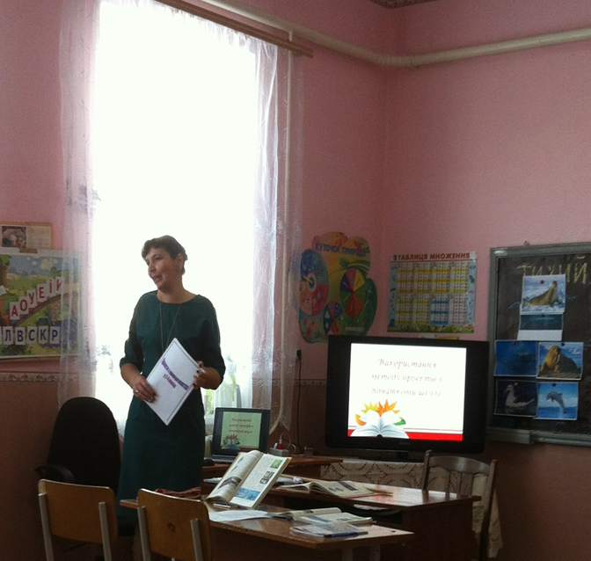
Виступи на засіданнях МК
«Суть методу проектів.
Проекти з
природознавства.»
«Удосконалення
навчально-виховного
процесу
шляхом впровадження
нових педагогічних
технологій ».

Slide 20
Золоті правила педагога
Підтримуй і допомагай тому, хто цього потребує
Розвивай в дитині допитливість, творчу фантазію
Умій зацікавити
Переймай цікаве з досвіду інших
Люби дітей і вони віддячать тобі тим же

Slide 21
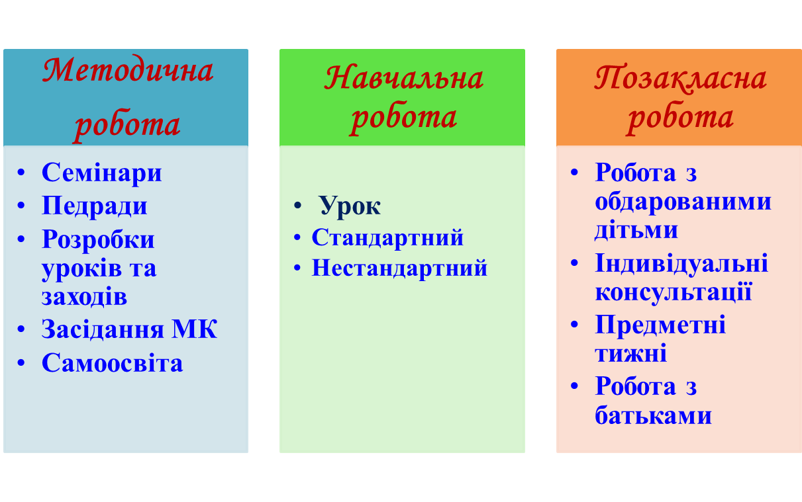
Схема моєї професійної діяльності

Slide 22
Інновації на уроках

Slide 23
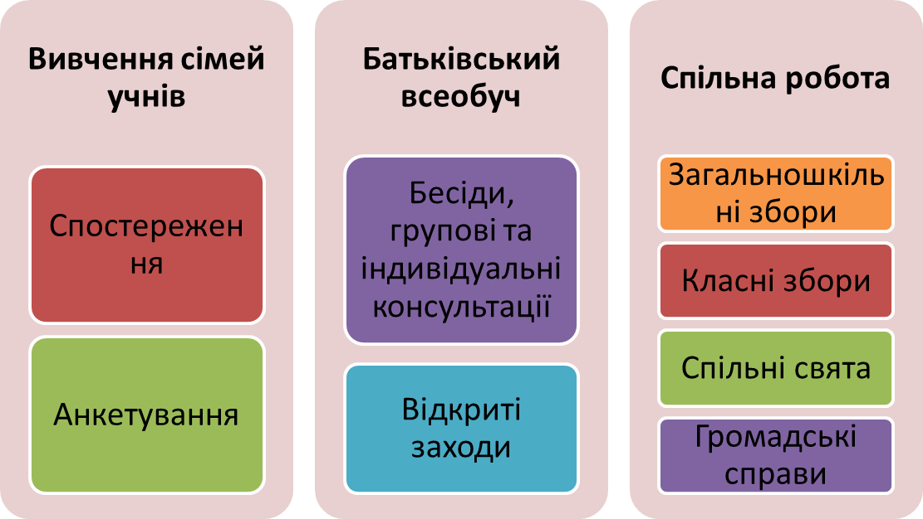
Робота з батьками

Slide 24
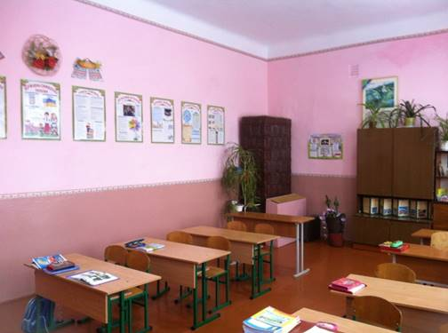
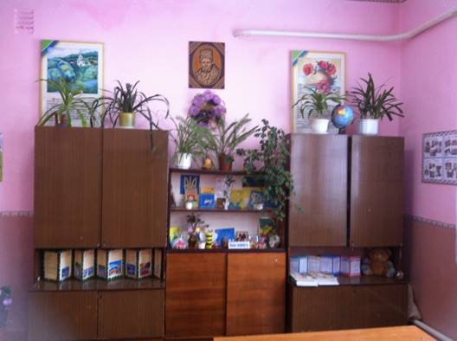
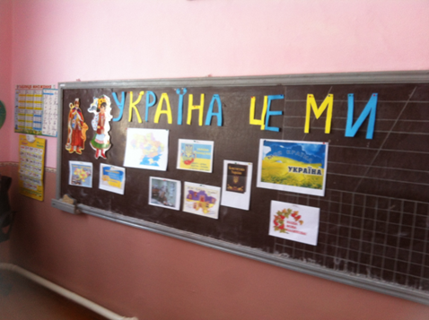
Наша класна кімната

Slide 25
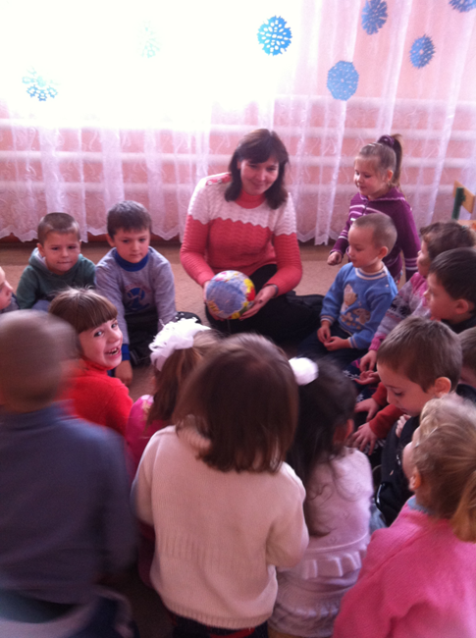
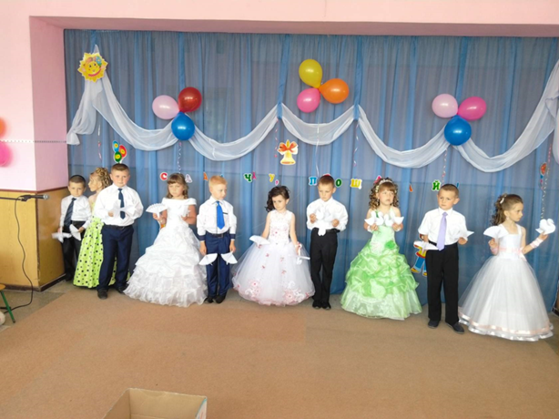
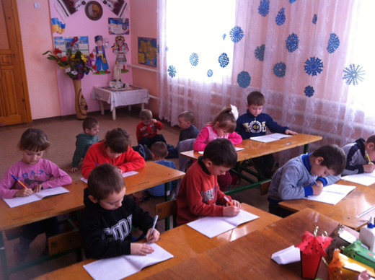
Знайомство з майбутніми першокласниками

Slide 26
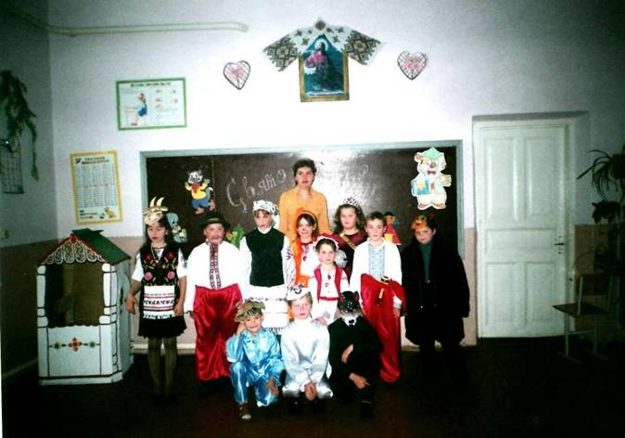
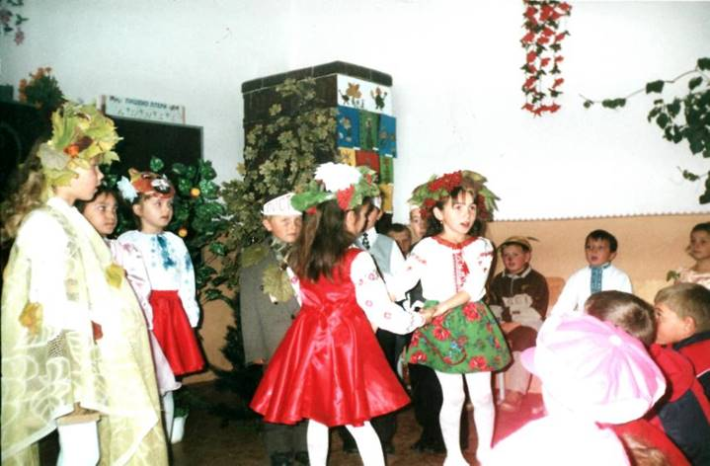
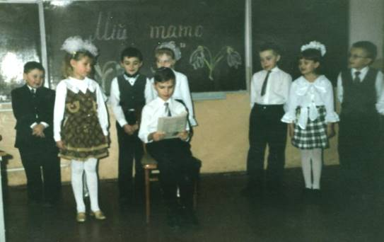
Юні актори

Slide 27
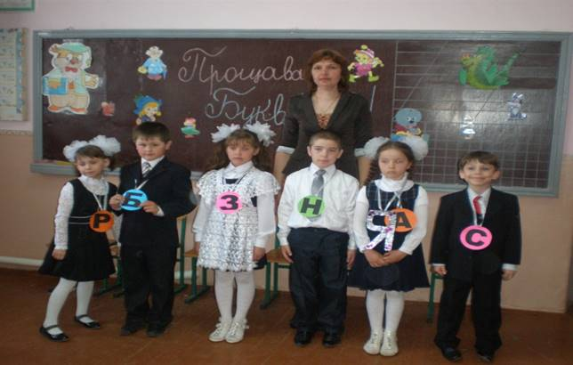
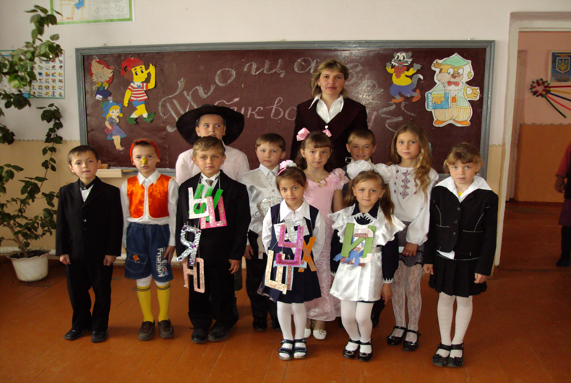
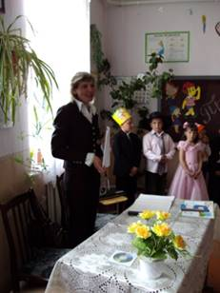
Свято “ Прощавай, Букварику!”

Slide 28
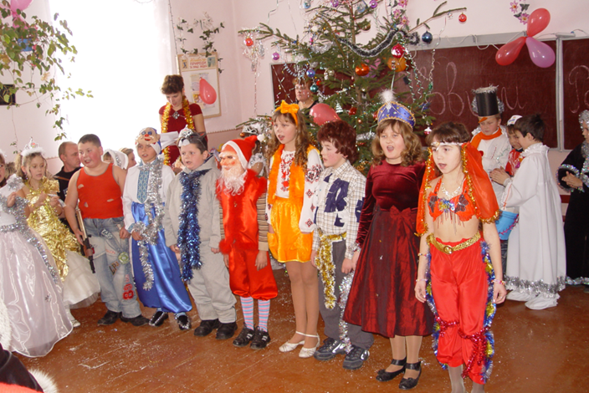
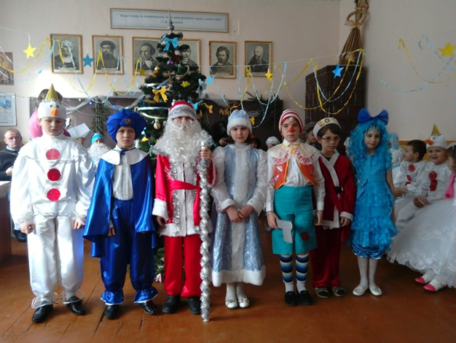
Новий рік

Slide 29
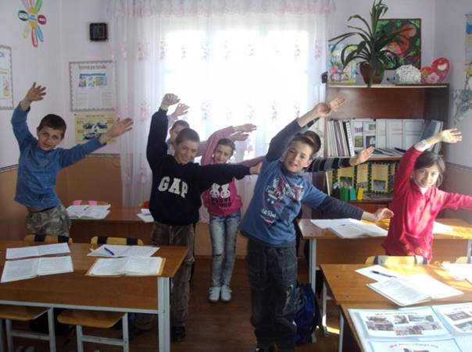
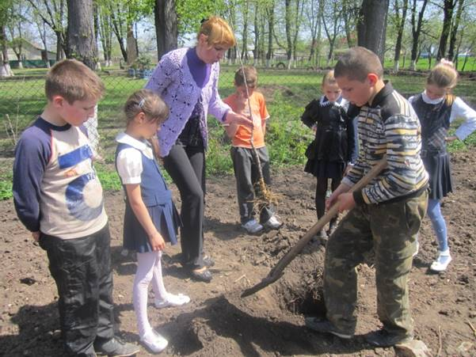
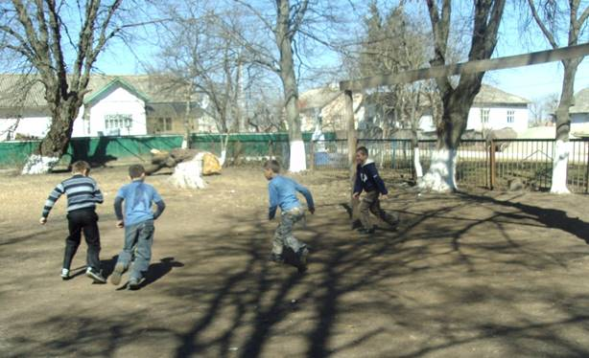
В здоровому тілі-здоровий дух

Slide 30
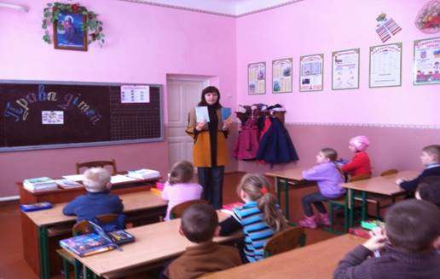
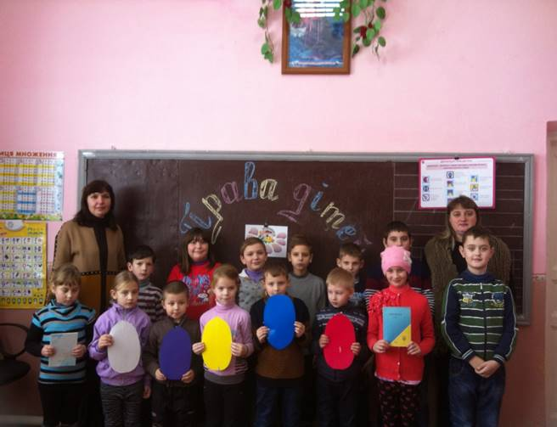
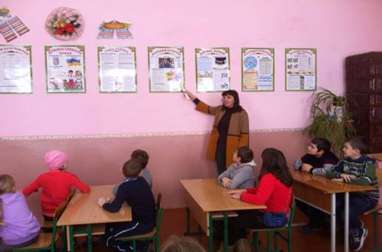
Права дітей

Slide 31
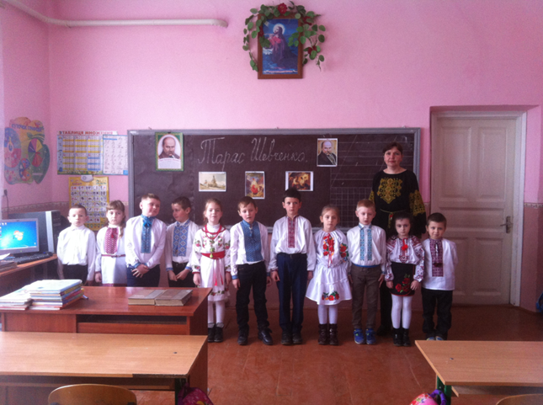
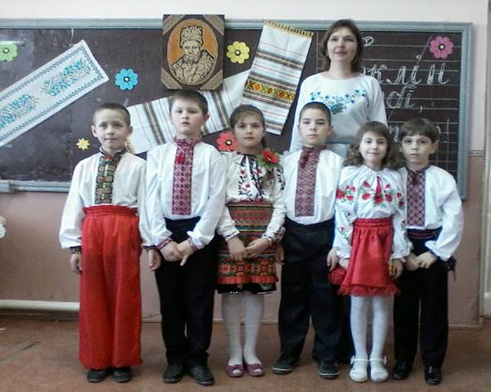
«Поклін тобі, Тарасе!»

Slide 32
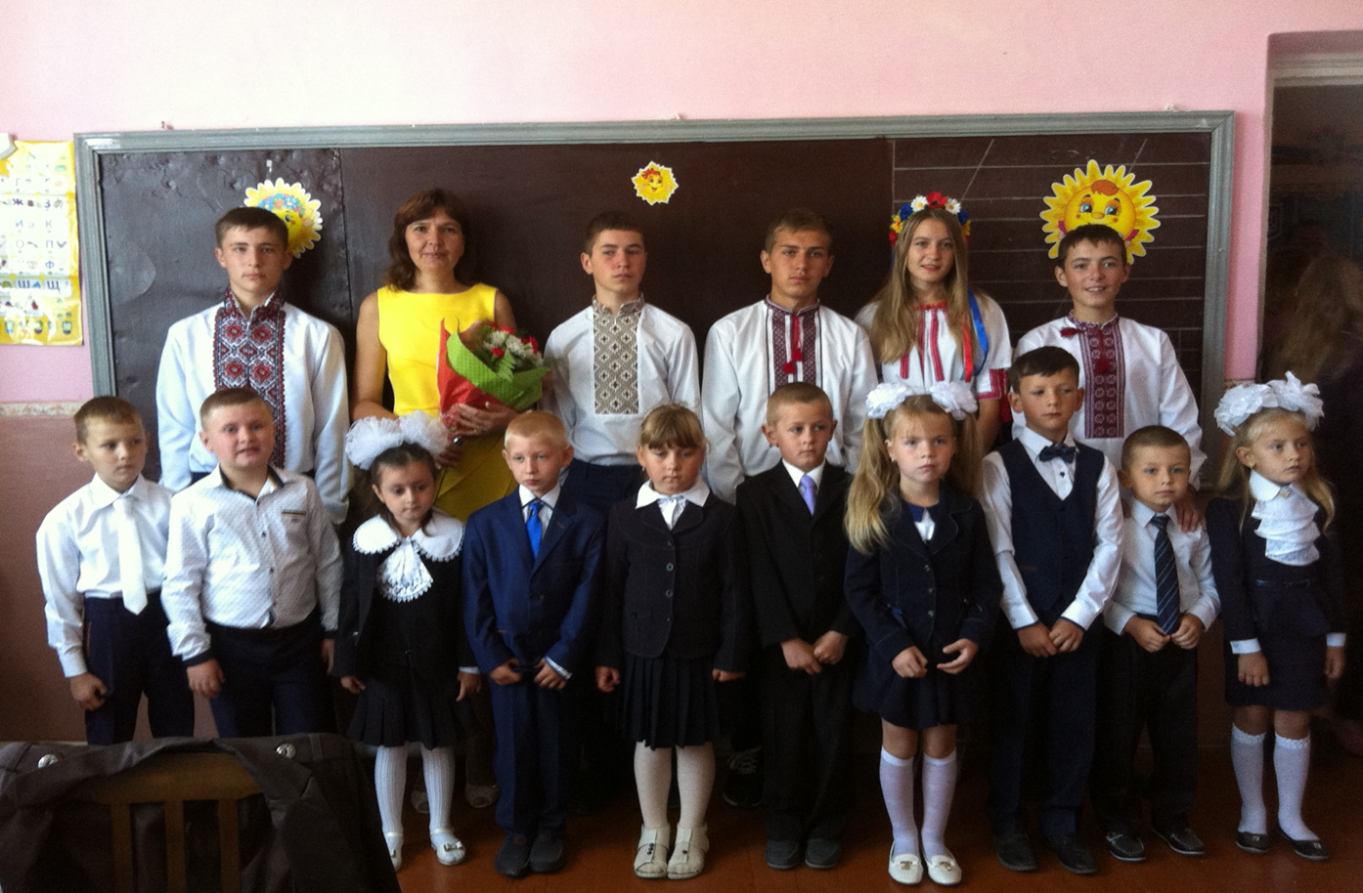
Мої учні – перший і випускний клас

Slide 33
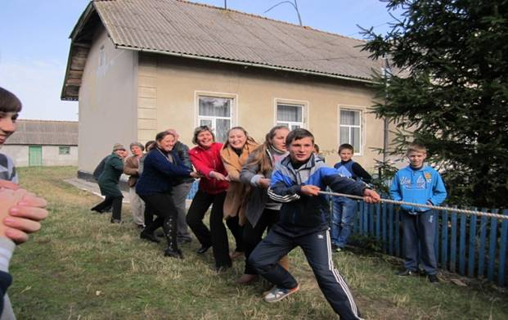
День туриста

Slide 34
«Святий Миколай, до нас завітай!»

Slide 35
Перше причастя

Slide 36
Виховна година “ Україна – це ми!”

Slide 37
Відпочинок на перерві

Slide 38
Наші екскурсії
Печера
“ Оптимістична”
С.Кривче
Виставка
Тварин
С.Торське
Зарваниця

Slide 39
Наші екскурсії
Похід на
Говерлу
Пожежна
частина

Slide 40
Я у світі людей

Slide 41
Моє хобі
Люблю вишивати
подорожувати;
вирощувати квіти.
в'язати;

Slide 42
Рецепт вчительської молодості
Систематично вживайте: бальзам мудрості, коктейль творчості, каву бадьорості, відвар пунктуальності, настій терпимості, екстракт людяності.
Виконуй все це ретельно і будеш вічно молодим, Вчителю!

Slide 43
Плани на майбутнє
Сприяти участі дітей у шкільних конкурсах, олімпіадах
Надсилати методичні розробки, уроки, виховні заходи до періодичних видань
З метою підвищення педагогічної майстерності займатися самоосвітою
Поповнювати матеріали уроків, шкільних та позашкільних заходів
Приймати участь в професійних конкурсах
Підвищувати професійну категорію

Slide 44
Дорогу я обрала у житті таку,
Яку сама обрать хотіла.
І скільки я по цій дорозі йду,
Ніколи про свій вибір не жаліла.
І завжди я гордитись буду тим,
Що доля саме так у мене склалась.
Якби ще раз прийшлося обирать,
Я б ні хвилини не вагалась…

Slide 45
Дякую за увагу!
Хай вам щастить!
Нехай завжди з вами буде удача!
А спілкування з дітьми приносить лише задоволення!!!

Slide 46
В презентації використано ресурси Інтернету

